Slide 1
مستقبل التدريب والتطوير: تطوير الموظفين وإدارة الحياة الوظيفية
مقدمة الى
(الاستاذ المساعد الدكتور سمية عباس مجيد المحترمة)
وهي جزء من متطلبات نيل شهادة الدكتوراه في ادارة الاعمال
الكورس الاول
من قبل طالب الدكتوراه \ مصطفى اكرم حنتوش
((المحاضرة الثالثة))

Slide 2
: البقاء على صلة وتنافسية من خلال المساعدة بتطوير الموظفون في حياتهم المهنية
تشتهر AT&T بعملها في بناء البنية التحتية للهاتف في الولايات المتحدة تنص على ولكن مع انتقال صناعة الاتصالات السلكية واللاسلكية من الكابلات والخطوط الأرضية إلى الهواتف الذكية والإنترنت والسحابة ، يتعين على AT&T إعادة اختراع نفسها للبقاء على قيد الحياة. هذا لا يعني فقط الاستثمار في التكنولوجيا اللاسلكية ولكن أيضًا في التطوير المهارات التقنية لموظفيها في مجالات مثل الحوسبة السحابية والترميز. هذا مهم بشكل خاص لأن الموظفين الذين يتمتعون بهذه المهارات يعانون من نقص في المعروض وارتفاع الطلب من العديد من أرباب العمل الآخرين مثل أمازون وجوجل. للحصول على المهارات التي تحتاجها الشركة ، استثمرت AT&T أكثر من 250 مليون دولار في تدريب وتطوير الموظفين. تريد AT&T تشجيع جميع موظفيها لتطوير مهاراتهم لفرص العمل المستقبلية. للقيام بذلك توفر AT&T الموظفين الذين لديهم العديد من الخيارات المختلفة التي يمكنهم استخدامها لتعلم وتطوير وظائف. على سبيل المثال ، توفر منصة الخدمة الذاتية عبر الإنترنت الملف الشخصي الوظيفي ، والوظيفة أدوات الذكاء ومحاكاة الوظائف. تقوم أداة الملف الشخصي الوظيفي بتقييم المهارات والكفاءات والخبرة والشهادات التعليمية. يوفر ملف تعريف التطوير الذي يمكن للموظفين استخدامه للعثور على وظائف شاغرة عبر AT & T's وحدات الأعمال التي تطابق اهتماماتهم وتفضيلاتهم ومهاراتهم وتربطهم بها الموارد لتطوير الكفاءات التي قد يحتاجونها. الذكاء الوظيفي تساعد الأداة الموظفين على اتخاذ قرارات مهنية مستنيرة من خلال توفير بيانات حول التوظيف الاتجاهات داخل الشركة وملفات تعريف الوظائف المختلفة التي تشمل نطاق الرواتب وعدد الموظفين الحاليين الذين يشغلون الوظيفة. توفر أداة المحاكاة الموظفين الذين يواجهون مواقف قد يواجهونها بالفعل في الوظيفة ويطلبون منهم ذلك تقييم تفضيلهم للعمل في مثل هذه الوظائف. هذا يساعد الموظفين على تحديد ما إذا كانوا يتناسبون مع الوظيفة على أساس نوع العمل الذي يرغبون في القيام به.
استخدام المعلومات التي يكتسبونها من هذه الأدوات والموظفين الآخرين والمناقشات مع مديريهم ، يتوفر للموظفين عدة خيارات لتطوير مهارات. وتشمل هذه الدورات التدريبية عبر الإنترنت وجهاً لوجه ؛ من 6 إلى 12 شهرًا من الدرجة النانوية برامج في تخصصات عالية الطلب مثل هندسة البرمجيات والترميز والويب التطوير وتحليلات البيانات التي يقدمها مزود MOOC Udacity ؛ والماجستير عبر الإنترنت برامج الدرجات العلمية في علوم الكمبيوتر ، مع تكاليف التعليم المدعومة من AT&T. تتخذ AT&T أيضًا خطوات لتشجيع الموظفين على تطوير أكثر حداثة عقلية حول حياتهم المهنية وتشجيعهم على الانخراط بشكل مستمر التعلم. للقيام بذلك ، تحل AT&T محل المسارات الوظيفية التقليدية - التي تؤكد سلم للتقدم الوظيفي من خلال التقدم في دور الفرد والمسمى الوظيفي ، مع تزايد أهمية ونطاق المسؤوليات - مع المشابك المهنية ، والتي تشجيع المسارات الوظيفية التي تنطوي على جانبية ومتعددة الوظائف وحتى إلى أسفل لتحركات التي تتطلب من الموظفين توسيع مجموعات مهاراتهم وتطوير الوظائف التبادلية المعرفه. يساعد هذا في تغيير عقليات الموظفين من تولي الشركة هو المسؤول عن تطورهم إلى واحد يتولون فيه المسؤولية بأنفسهم مهنة من خلال البحث بنشاط عن أدوار وخبرات جديدة. حتى الآن ، يؤتي استثمار AT&T ثماره. في الأشهر الستة الأولى من عام 2016 ، الموظفون الذين أعيد تدريبهم شغلوا نصف مناصب إدارة التكنولوجيا و حصلوا على أقل بقليل من 50 بالمائة من جميع الترقيات. شهدت AT&T نسبة 40 بالمائة تقليل وقت دورة تطوير المنتج وزيادة الوقت اللازم لتحقيق الإيرادات بأكثر من 30 بالمائة.

Slide 3
اولا : المقدمة INTRODUCTION
كما يوضح مثال AT&T في افتتاحية الفصل ، فإن تطوير الموظف هو مفتاح المساهمة في الميزة التنافسية للشركة من خلال مساعدة الموظفين على فهم نقاط القوة والضعف والمصالح وإظهار الوظائف الجديدة والوظائف الموسعة المسؤوليات المتاحة لتلبية احتياجات النمو الشخصية الخاصة بهم و هذا يساعد على الاحتفاظ بقيمة المديرين الذين قد يغادرون للانضمام إلى الزبائن أو المنافسين. ويعد كذلك تطوير الموظفين عنصر ضروري في جهود إدارة المواهب في الشركة و الاستثمار التي حققتها AT&T في التطوير تؤكد أن تطوير الموظفين هو مفتاح التأكد من أن الموظفين لديهم المهارات والكفاءات اللازمة لخدمة الزبائن وإنشاء منتجات جديدة وحلول للعملاء. بغض النظر عن استراتيجية العمل ، التطوير مهم أيضًا للاحتفاظ بالموظفين الموهوبين. كما أشرنا في الفصل الأول ، مقدمة لتدريب الموظفين وتطويرهم" ، مشاركة الموظفين مباشرة تتعلق بكيفية معاملة مديريهم للموظفين و يمكن أن يساعد تطوير الموظفين زيادة مشاركة الموظفين من خلال (1) إظهار اهتمام الشركة بالموظفين تنمية مهاراتهم (2) تطوير المديرين الذين يمكنهم خلق بيئة عمل إيجابية التي تجعل الموظفين يرغبون في القدوم إلى العمل والمساهمة في أهداف الشركة. يبدأ هذا الفصل بمناقشة العلاقة بين التطوير والتدريب ، والمهن. اختيار نهج هو جزء من التخطيط للتنمية. ثانيًا قبل ذلك يختار الموظفون أنشطة التطوير ، ويجب أن يكون لدى الموظف والشركة فكرة عن احتياجات تطوير الموظف والغرض من التطوير. تحديد الاحتياجات والغرض من التنمية جزء من تخطيطها. القسم الثاني من يصف الفصل خطوات عملية التخطيط للتنمية. الموظف والشركة يتم التأكيد على المسؤوليات في كل خطوة من خطوات العملية. ثالثًا ، ننظر إلى التنمية بما في ذلك التعليم الرسمي والتقييم وخبرات العمل والتعامل مع الآخرين العلاقات. يؤكد الفصل على أنواع المهارات والمعرفة والسلوكيات التي يتم تعزيزها بكل طريقة تطوير. الفصل يختتم مناقشة من القضايا الخاصة في تطوير الموظفين ، بما في ذلك تخطيط التعاقب ، وتطوير الاختلال الوظيفي المديرين و onboarding..

Slide 4
ثانيا : تاريخ موجز للتدريب والتطوير A Brief History of Training and Development
يعد التدريب والتطوير في المؤسسات العامة والخاصة قسمًا حيويًا للمنظمة وتبدو التحديات التنظيمية اليوم لا مثيل لها في التاريخ وفقًا لـ Tracey (1974) ، فإن أقدم شكل من أشكال التدريب في الصناعة في المجتمع الغربي هو نظام التدريب المهني الذي تم تطويره في العصور الوسطى من قبل النقابات التجارية ، وخلال فترة الإليزابيث بدأت التلمذة الصناعية في التدهور و سرعت الثورة الصناعية من تدهور تقليد التلمذة الصناعية. ومع ذلك ، من المحتمل أن يظل تدريب المتدربين مصدرًا مهمًا لتطوير العمال المهرة في الولايات المتحدة (الولايات المتحدة) حيث كان عدد المتدربين في التدريب في جميع المهن في نهاية السنة المالية 1947 هو 192،954 ولكن نهاية السنة المالية 1970 كان العدد نما إلى 279،693 ، بزيادة قدرها 44.9 في المائة (تقرير القوى العاملة من الرئيس ، 1972). أشارت البيانات الأحدث ، التي حددها الباحثون ، إلى أن الاتجاه لا يزال مكونًا مهمًا لتنمية العمال في القرن الحادي والعشرين. أفاد مكتب التدريب المهني التابع لوزارة العمل الأمريكية ، وأصحاب العمل وخدمات العمل أن 482،823 فردًا شاركوا في التلمذة الصناعية في عام 2002.
وزادت شعبية مختبر التدريب والأشكال الأخرى من التدريب على الحساسية بشكل كبير في الستينيات ، وتم الاعتراف بالحاجة إلى التدريب الإداري أكثر من أي وقت مضى وفي سبعينيات القرن الماضي ، أصبح التطوير التنظيمي أكثر شيوعًا وتحدث كثيرًا عن تقنية التدريب أو الممارسة. دخلت مقدمة التعلم القائم على الكفاءة إلى الاستخدام الشائع في النصف الأخير من السبعينيات .
وأصبح التدريب أكثر شيوعًا بحلول الثمانينيات من خلال نمذجة السلوك التي تم استخدامها في أوائل السبعينيات وكان أكبر استخدام لها هو التدريب على الإدارة والتدريب على المهارات. كان هناك تركيز متجدد على التطوير الوظيفي في النصف الأول من الثمانينيات و لوحظ أن أرباب العمل ينفقون 30 مليار دولار على التدريب الرسمي وحوالي 180 مليار دولار على التدريب غير الرسمي أثناء العمل كل عام
والآن مطالب الصناعة والتجارة تتغير باستمرار وتنعكس في أنشطة قسم التدريب وبرامج التدريب والتطوير. تتطلب المناهج والمهارات والكفاءات والعمليات والإجراءات الجديدة إما مصطلح تدريب جديدًا أو تعديلات على المصطلح الموجود لأن مصطلح "تدريب" معقد للغاية تشير هذه التغييرات إلى أهمية تجديد و / أو توضيح التركيز ليس فقط على جهود التدريب المحددة ، ولكن على التدريب والتطوير بشكل عام. تتمثل إحدى طرق تنشيط الحوار فيما يتعلق بالمجال المتعلق بتنمية الموارد البشرية مثل التدريب والتطوير في استكشاف التعريفات ذات الصلة

Slide 5
أـ التطوير والتدريب TRAINING, AND CAREERS
يشير التدريب إلى سد الفجوة بين الأداء الحالي والأداء القياسي المطلوب وتشير التنمية إلى التعليم الرسمي وخبرات العمل والعلاقات وتقييمات الشخصية والمهارات التي تساعد الموظفين على الاستعداد للمستقبل. مثال AT&T في توضح افتتاحية الفصل أنه على الرغم من أن التنمية يمكن أن تحدث من خلال المشاركة في البرامج المخططة ، غالبًا ما ينتج عن أداء أنواع مختلفة من العمل. لأنه كذلك موجه نحو المستقبل ، فهو ينطوي على التعلم الذي لا يرتبط بالضرورة بتيار الموظف يوضح الجدول 9.1 الفروق بين التدريب والتطوير. تقليديا، يركز التدريب على مساعدة الموظفين في أداء وظائفهم الحالية. تطوير يعدهم لشغل مناصب أخرى في الشركة ويزيد من قدرتهم على الانتقال إليها الوظائف التي قد لا تكون موجودة بعد ويساعد التطوير أيضًا الموظفين على الاستعداد للتغييرات في وظائفهم الحالية التي قد تنتج عن التكنولوجيا الجديدة ، وتصميمات العمل الجديدة ، والزبائن الجدد ، أو أسواق المنتجات الجديدة. التنمية أمر بالغ الأهمية بشكل خاص لإدارة المواهب ، على وجه الخصوص لكبار المديرين والموظفين ذوي الإمكانات القيادية (تذكر مناقشتنا استقطاب المواهب والاحتفاظ بها في الفصل الأول) و التنمية أمر بالغ الأهمية بشكل خاص

Slide 6
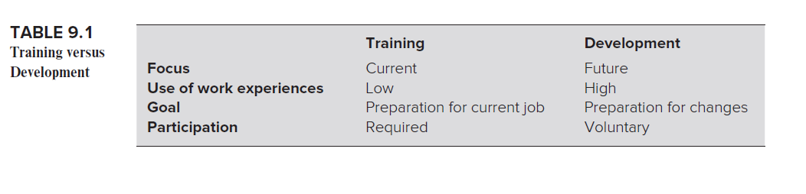

Slide 7
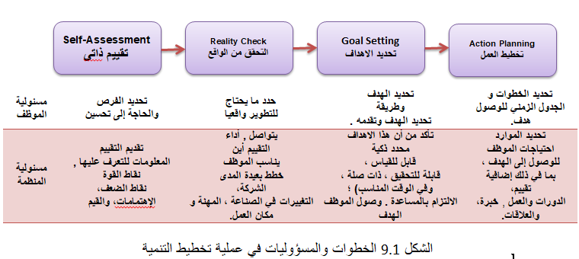
رابعا : أنظمة التخطيط التنموي DEVELOPMENT PLANNING SYSTEMS
أنظمة تخطيط تطوير الشركات (المعروفة أيضًا باسم عمليات تخطيط التطوير)و تختلف في مستوى التطور والتركيز على المكونات المختلفة من العملية. الخطوات والمسؤوليات في نظام تخطيط التنمية هي هو مبين في الشكل الاتي.

Slide 8
خامسا : مناهج تنمية الموظفين APPROACHES TO EMPLOYEE DEVELOPMENT
1- التعليم الالزمي Formal Education
2 - التقييم Assessment
3- الخبرات الوظيفية Job Experiences
4- علاقات شخصية Interpersonal Relationships

Slide 9
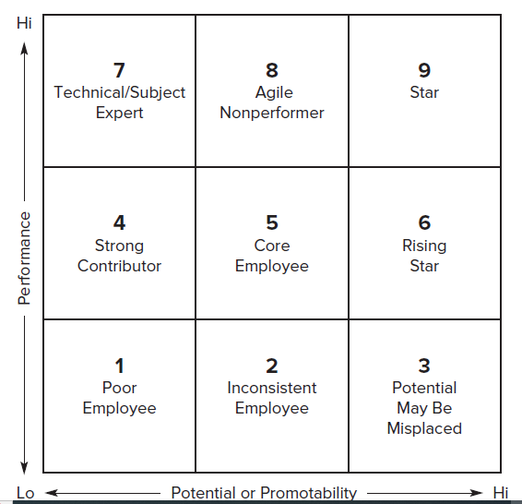
سادسا : تقييم ووضع خطط التنمية باستخدام شبكة الصناديق التسعة Assessing and Making Development Plans Using the Nine-Box Grid

Slide 10
المحور الثاني \\ مستقبل التدريب والتطوير The Future of Training and Development
اولا : زيادة استخدام التقنيات الجديدة للتدريب INCREASED USE OF NEW TECHNOLOGIES FOR TRAINING DELIVERY AND INSTRUCTION
ثانيا : اختراقات في علم الأعصاب حول التعلم BREAKTHROUGHS IN NEUROSCIENCE ABOUT LEARNING
ثالثا : زيادة التشديد على السرعة في التصميم ، مع التركيز على المحتوى واستخدام طرق توصيل متعددة INCREASED EMPHASIS ON SPEED IN DESIGN, FOCUS ON CONTENT, AND USE OF MULTIPLE DELIVERY METHODS
رابعا : زيادة استخدام التعلم في الوقت المناسب و دعم الأداء INCREASED USE OF JUST-IN-TIME LEARNING AND PERFORMANCE SUPPORT
خامسا : زيادة التركيز على استخدام بيانات كبيرة لإظهار كيفية القيام بذلك التعلم يساعد الأعمال INCREASED EMPHASIS ON USING BIG DATA TO SHOW HOW LEARNING HELPS THE BUSINESS
سادسا : الاستثمار في التدريب لسد فجوة المهارات INVESTING IN TRAINING TO CLOSE THE SKILLS GAP
سابعا : الآثار المترتبة على الاتجاهات المستقبلية للمدربين Implications of Future Trends for Trainers’ Skills and Competencies

